Slide 1
스마트 그린윌 제어 장치

Slide 2
Index
전체 구조도(회로도)
구성품목 설명
아두이노 보드
센서 및 모듈
Nextion 디스플레이
부가 품목
외부 하드웨어
실제 구현 사진

Slide 3
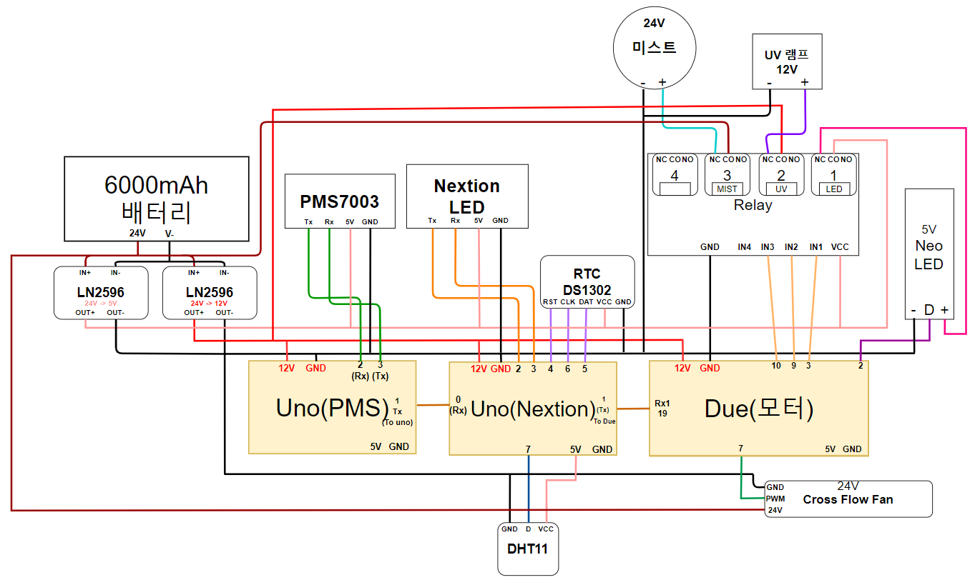
1. 전체 구조도
Nextion
Display

Slide 4
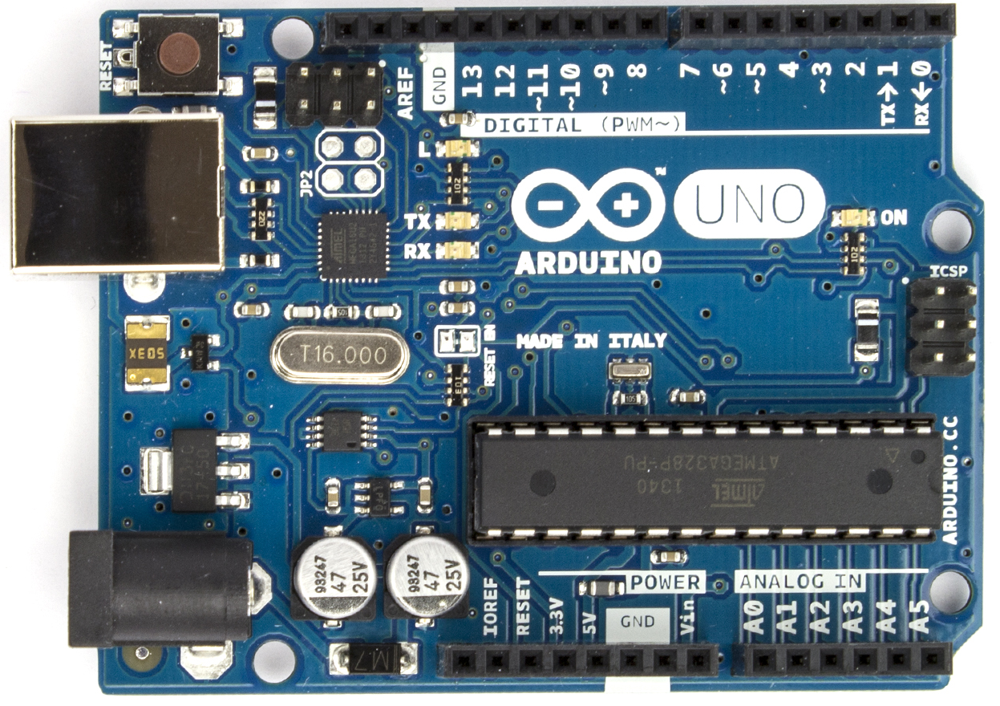
2. 아두이노 보드(Uno)
AVR ATmega328P 마이크로컨트롤러를 사용하는 가장 보편적인 아두이노 보드
해당 프로젝트에서 센서 데이터 수신 및 Nextion 디스플레이 제어, 각 모듈에 대한 데이터 송수신 역할 수행

Slide 5
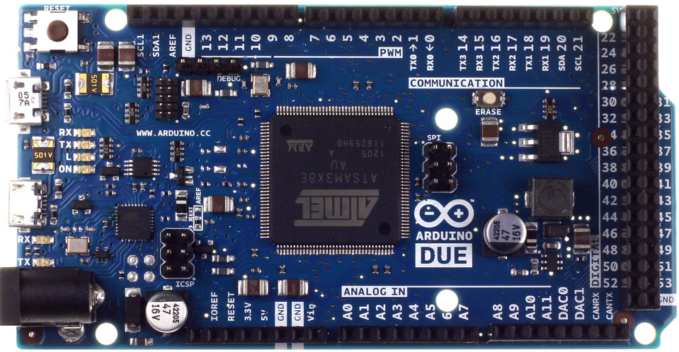
2. 아두이노 보드(Due)
ARM Cortex-M3 SAM3X8E 마이크로컨트롤러를 사용하는 고성능 아두이노 보드
해당 프로젝트에서 Uno 보드를 통해 수신한 데이터를 읽고 모터(Relay 및 Fan) 제어를 수행

Slide 6
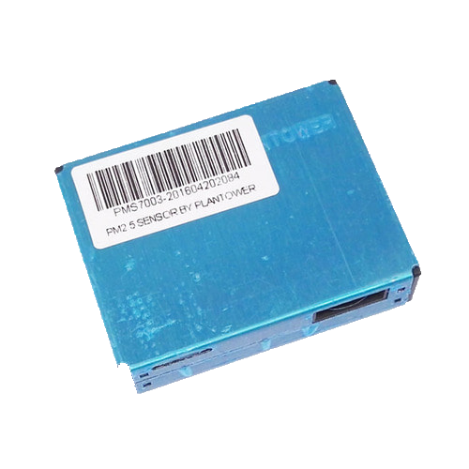
2. 아두이노 센서(PMS7003)
레이저 방식 미세먼지 센서
아두이노(Uno)와 소프트웨어 시리얼 통신으로 데이터 전송
흡입구를 통해 공기를 흡입하면서 레이저로 미세먼지 감지
필요 전력 : 5V

Slide 7
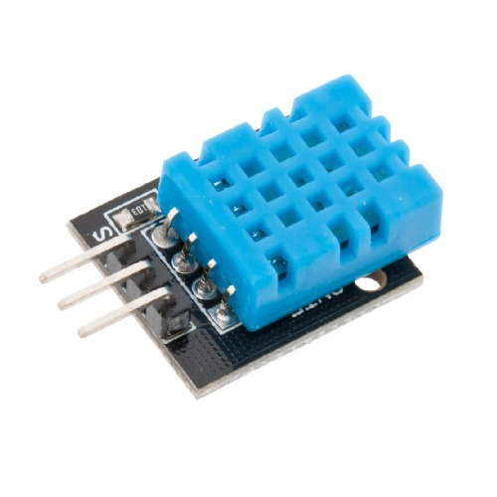
2. 아두이노 센서(DHT11)
디지털 온습도 측정 센서
디지털 핀을 통해 데이터 송수신
온도 측정 범위: 0 ~ 50℃
습도 측정 범위: 20 ~ 90%

Slide 8
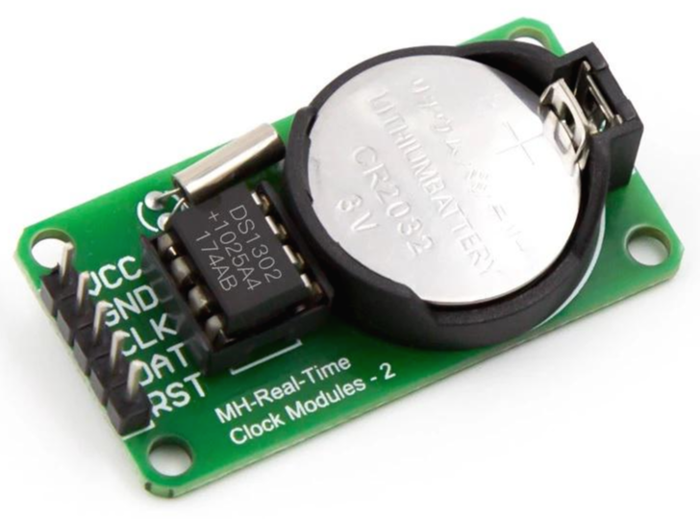
2. 아두이노 RTC(DS1302)
시간과 날짜 정보를 유지하고 제공하는 모듈
I2C 통신을 통해 아두이노 보드와 데이터 통신
내부엔 실시간 시계, 날짜 레지스터, 제어 레지스터 포함
외부 배터리와 슈퍼캐패시터를 통해 전원이 공급되어 시간정보 지속적 유지

Slide 9
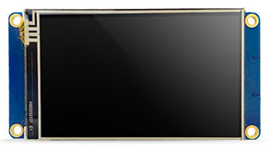
2. 터치 디스플레이(Nextion)
터치 기능을 가진 사용자 인터페이스를 제공하는 디스플레이 모듈
아두이노 보드와 시리얼 통신을 통해 데이터 송수신, 이를 통해 센서 데이터 표기 및 모터 제어 수행
SD카드를 통해 내부 메모리에 프로그램 코드, 그래픽 데이터 등을 업로드

Slide 10
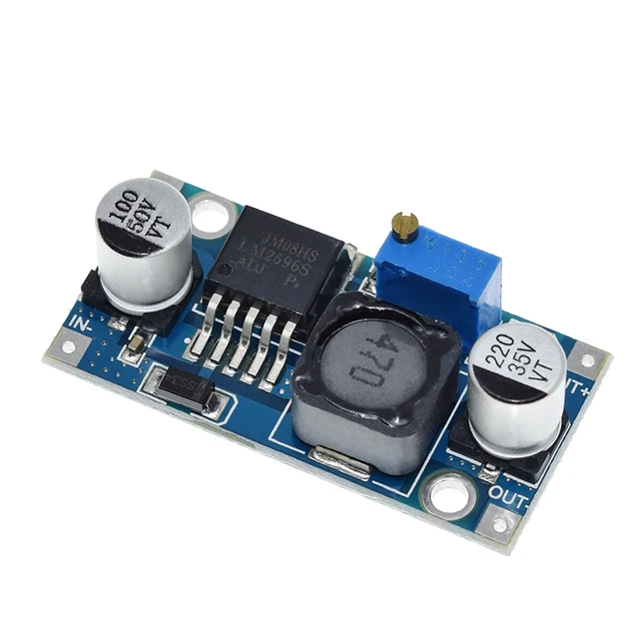
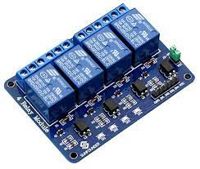
2. 부가 품목
LN2596 : 24V 전압을 12V와 5V로(2개) 변환하여 전원 공급에 사용
4 CH Relay : 외부 하드웨어를 제어하기 위해 사용

Slide 11
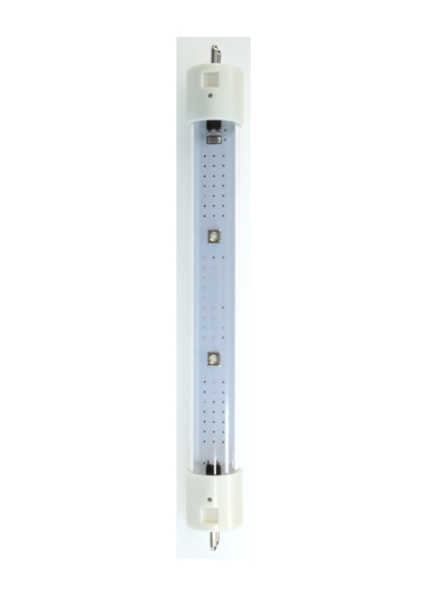
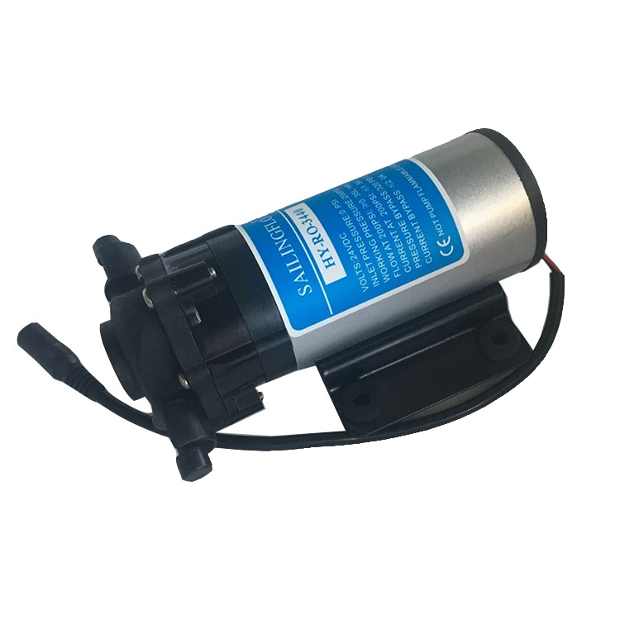
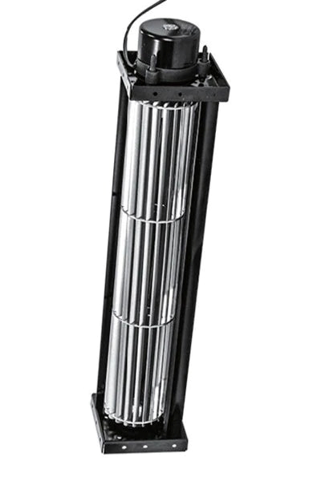
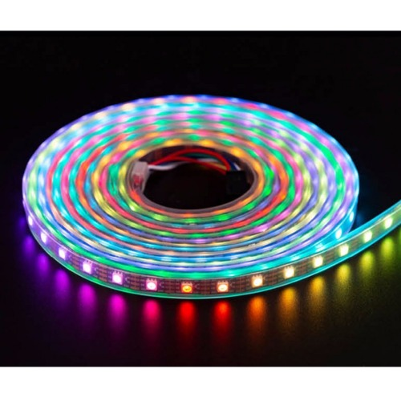
2. 외부 하드웨어
Neo Pixel LED
전동 분무기
Cross Flow Fan
UV Lamp

Slide 12
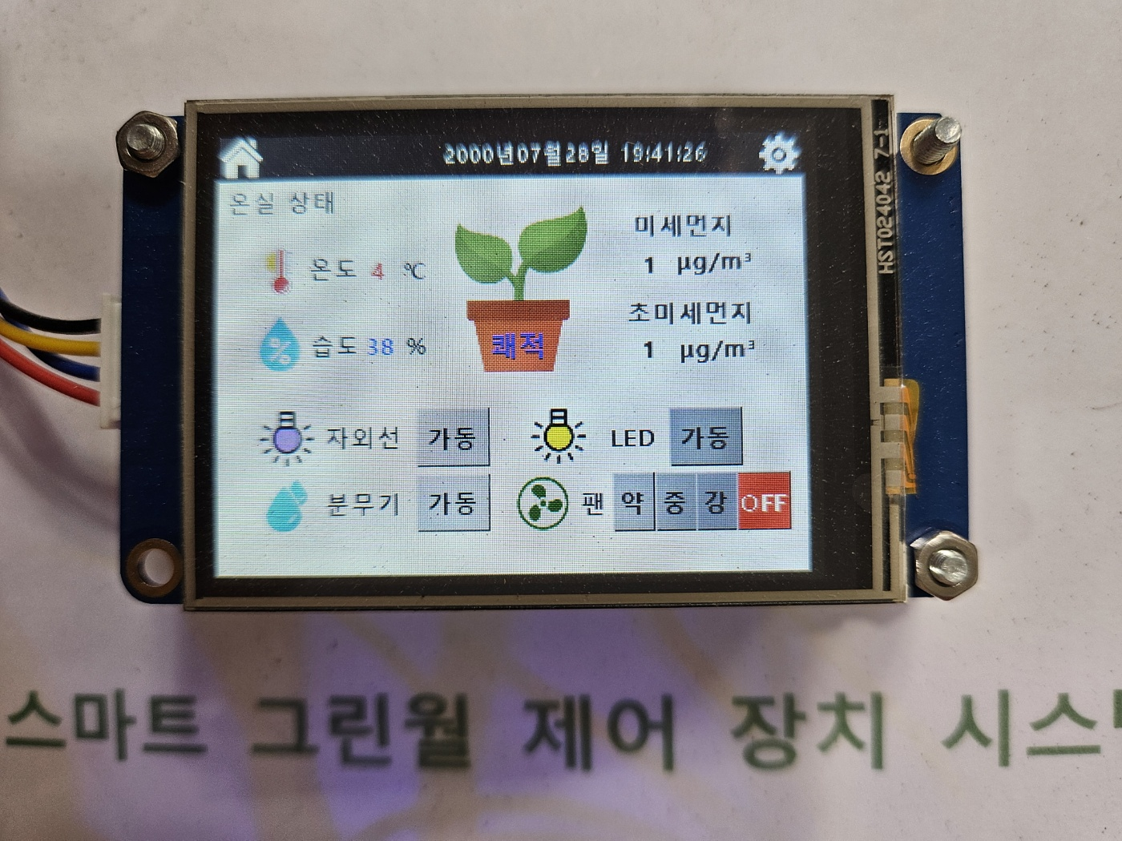
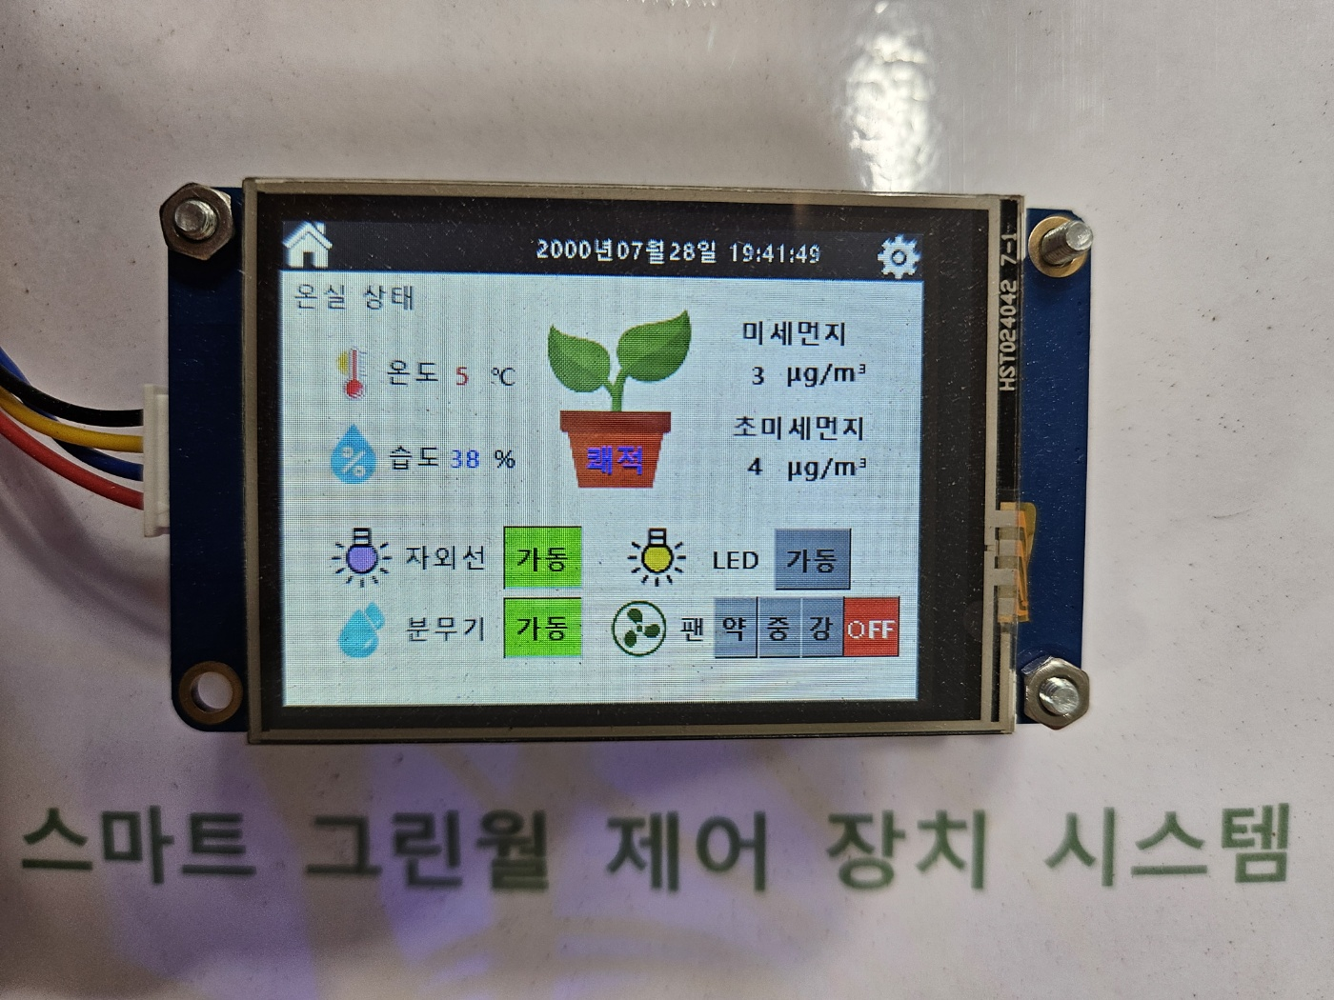
3. 실제 구현 사진(디스플레이 부)

Slide 13
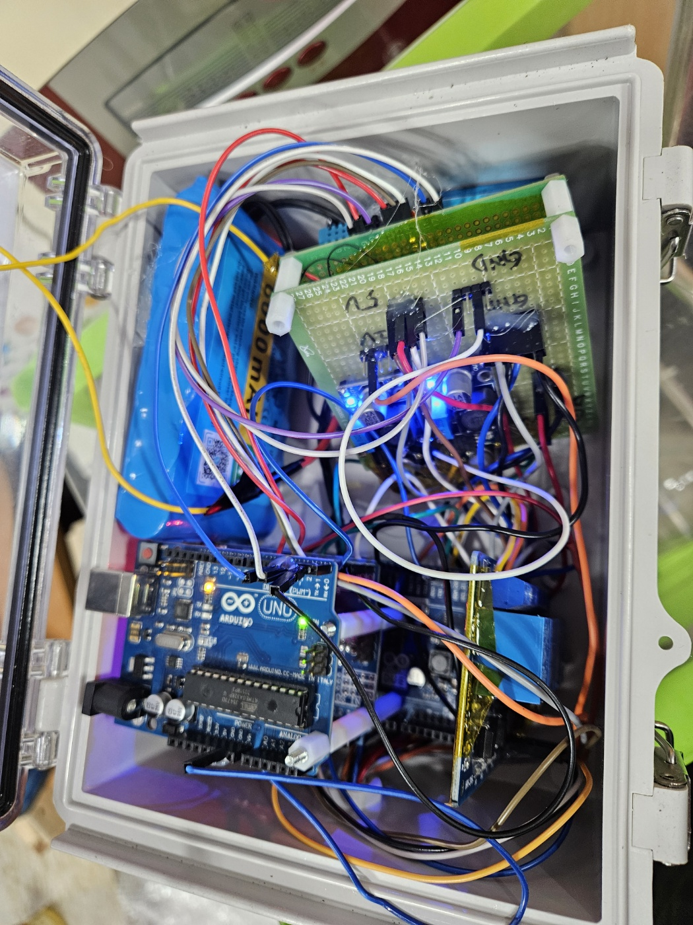
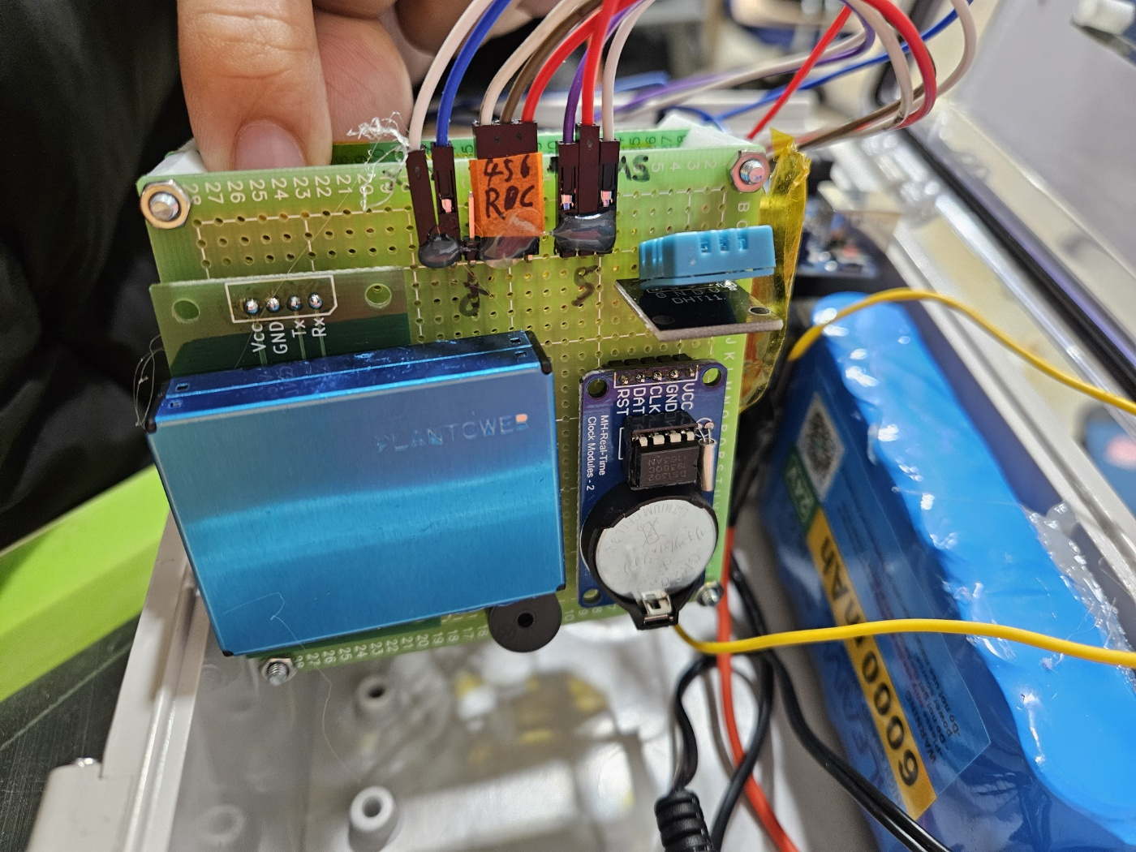
3. 실제 구현 사진(내부 모듈)
LN2596
배터리
DHT11
PMS7003
DS1302
보드
4ch Relay

Slide 14
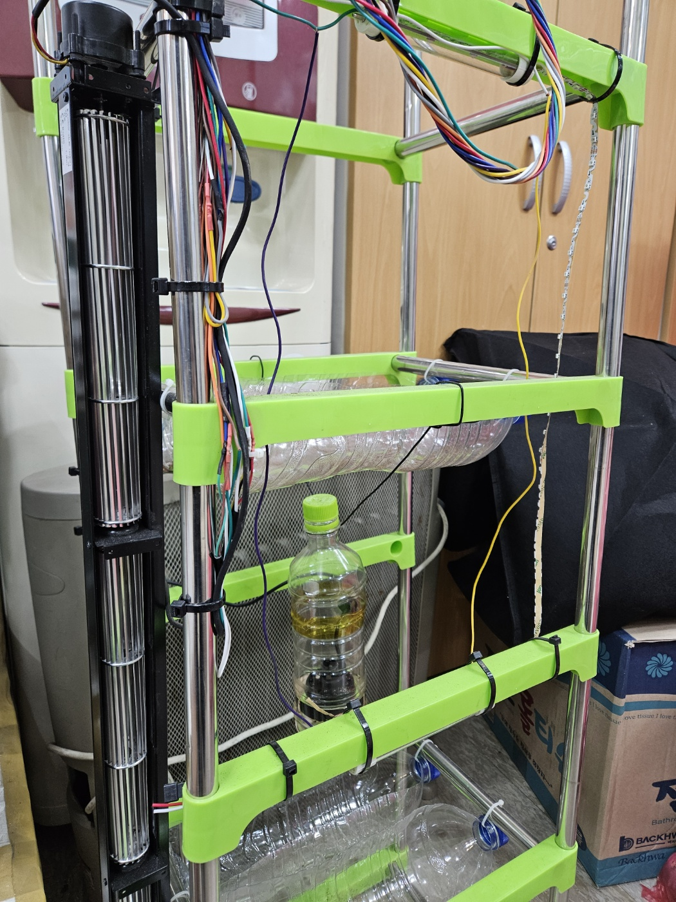
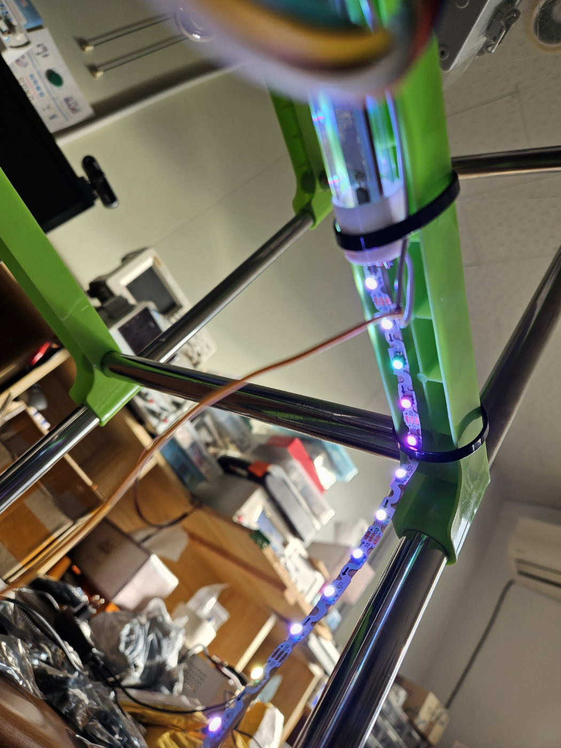
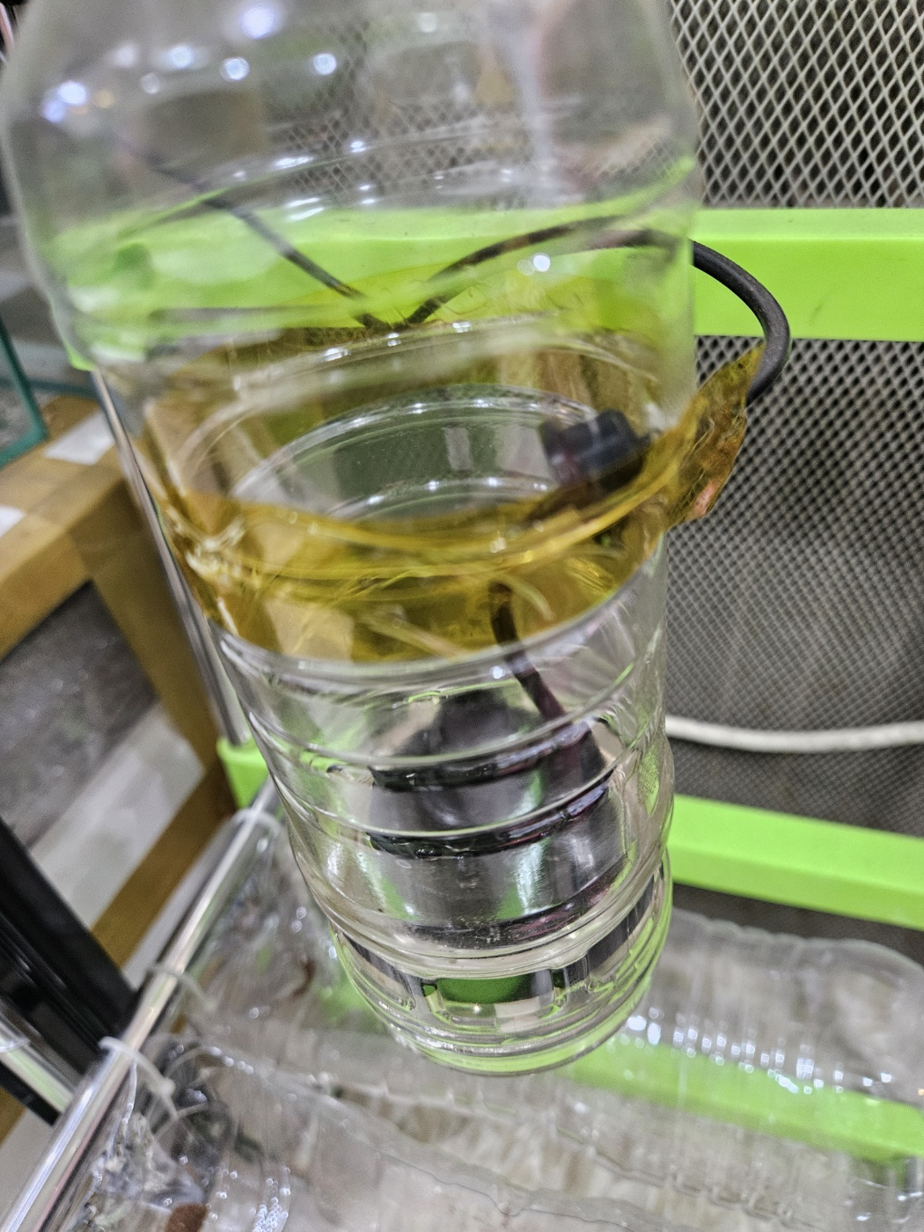
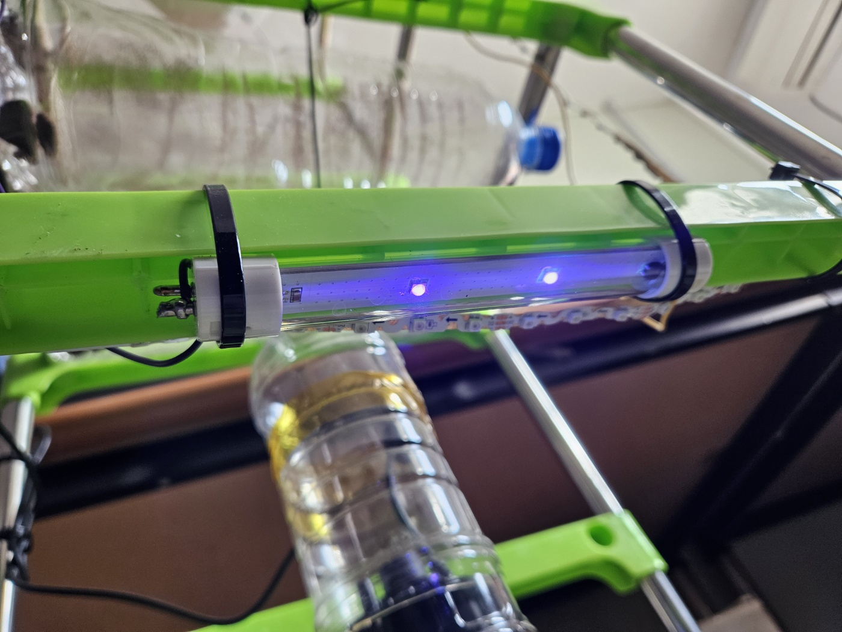
3. 실제 구현 사진(외부 하드웨어)
Fan
LED
UV Lamp
분무기

